Slide 1
KOTLIN
Экспресс-курс

Slide 2
Почему Kotlin?
1. Язык общего назначения (Java, JavaScript, Нативные приложени, Gradle, Android) – язык для всех платформ
2. 100 % совместим с Java
3. Туманные перспективы Java из-за странной политики ORACLE. Нестабильность Java 9 и выше
4. Современный язык (из всех языков взяли наиболее удачные моменты синтаксиса и попытались объединить в одном)
5. Null safety, Функциональный и ОО язык в одном флаконе
6. Более лаконичный и типобезопасный, чем Java, и более простой, чем Scala
7. Создание своих DSL (в частности, можно создать DSL для тестирования, этакая BDD в коде)
8. Новые лямбды
9. Все современные java-библиотеки сделали поддержку Kotlin

Slide 3
Тенденции
Наиболее популярные языки 2018 года: Java, JavaScript, Python
В мире наиболее перспективным языком, переход на который планирует наибольшее количество разработчиков, стал Go. В России же его немного опередил Kotlin. На C, С#, C++, JavaScript, Ruby российские программисты мигрируют менее охотно, чем разработчики в целом по миру.
В России на Kotline пишут 15% программистов, в мире – 9% (2018)
По всем опросам и рейтингам Java теряет позиции
https://habr.com/ru/company/JetBrains/blog/415227/

Slide 4
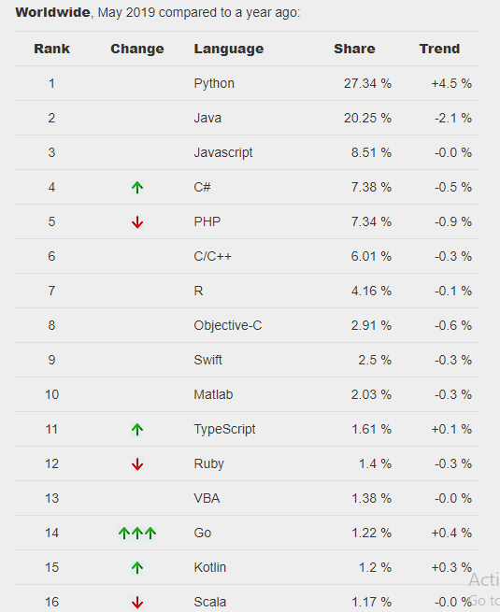
PYPL PopularitY of Programming Language

Slide 5
Минусы языка
1. Язык не простой
2. Прошло не много времени, чтобы окончательно можно было сказать, что язык состоялся.
3. Синтаксис языка позволяет очень усложнить читаемость кода
4. Не подойдет для новичков в программировании
5. Требуется много времени, чтобы понять всю мощь языка и начать её использовать правильно.

Slide 6

Документация
https://kotlinlang.org/
https://kotlinlang.ru/ - русскоязычный перевод (не полный)
Книги на русском языке: Kotlin в действии

Slide 7
Настройка проекта
Intellij IDEA
Создание Kotlin проекта
Добавление поддержки Kotlin в maven/java проект

Slide 8
Основы языка
Демо в IDEA

Slide 9
Задание
1. В файле храниться имена и фамилии сотрудников компании, а также их телефоны
2. Прочитать эти значения из файла в класс Person
3. Сделать функцию, которая будет выводить в консоль эту инфу по заданному поиску: по имени, по фамилии

